Slide 1






L’accompagnement du TAg29
Une solution locale pour l’innovation sociale
MASTER IDS – Université de Brest
09.04.2020

Slide 2

Pourquoi le TAg29 ?

Slide 3
Avant le Tag : la structuration de l’ESS en Bretagne
→ 19 pôles locaux de l'ESS en Bretagne , qui travaillent en réseau
- créés en Bretagne depuis 2008, regroupant près de 650 structures de l'ESS
- 1 pôle par Pays pour être au plus près des acteurs de l'ESS
- Plus de 350 porteurs de projet reçus et accompagnés par an
→ La Chambre Régionale de l'Economie sociale et solidaire (CRESS)
- Anime le développement de l'ESS à l'échelle régionale
- Représente les acteurs de l'ESS dans les instances nationales
- 10 ETP au service des acteurs de l'ESS

Slide 4
Les missions des pôles ESS
Accompagner et développer les entreprises de l’ESS
Communiquer, sensibiliser à l’ESS
Impulser, animer, co-piloter des projets de territoire
Mise en réseau, mutualisation, coopération entre acteurs

Slide 5
ESS et changement d’échelle
Constat (1) : nécessité d’avoir de nouveaux outils pour que l’économie sociale et solidaire puisse « changer d’échelle »
Constat (2) : de nouveaux besoins sociaux ne trouvent de réponse ni dans le marché, ni auprès des pouvoirs publics

Slide 6
ESS et changement d’échelle
→ Encourager l’innovation sociale
→ Encourager les entreprises collectives
→ Favoriser l’ancrage territorial

Slide 7







Slide 8
Qu'est-ce que
TAg 29 ?
Outil territorial d'accompagnement de la création d'entreprises ESS
Dispositif d'échelle départementale

Slide 9

3 fonctions

Slide 10





Pôles ESS 29
Pôles ESS 29
L' Idéateur
Le Révélateur
Accompagne le cheminement de porteurs de l'idée au projet
Accompagne le cheminement d'une idée émanant du territoire
TAg 29
Formation à l'émergence de projet
2 ateliers collectifs par an par Pays
12 personnes par atelier
8 modules sur 2 mois
Qualification et sélection
Étude d'opportunité
Choix du porteur de projet
Incubateur ou autre solution d'accompagnement
Incubateur ou autre solution d'accompagnement

Slide 11
Idéateur

Slide 12


L'idéateur
Finalité : rendre les porteurs d’idées plus autonomes dans leur parcours de création
→ Objectifs pédagogiques et non de création
41 porteurs de projet accompagnés, 31 projets en deux ans
5 ont déjà créé leur entreprise
11 sont accompagnés par le TAg29, via l’Incubateur
8 ont été orientés vers des partenaires de l’accompagnement
5 ont repris une formation pour se perfectionner en vue de leur projet
9 prennent le temps de la réflexion, via par exemple une expérience salariée

Slide 13
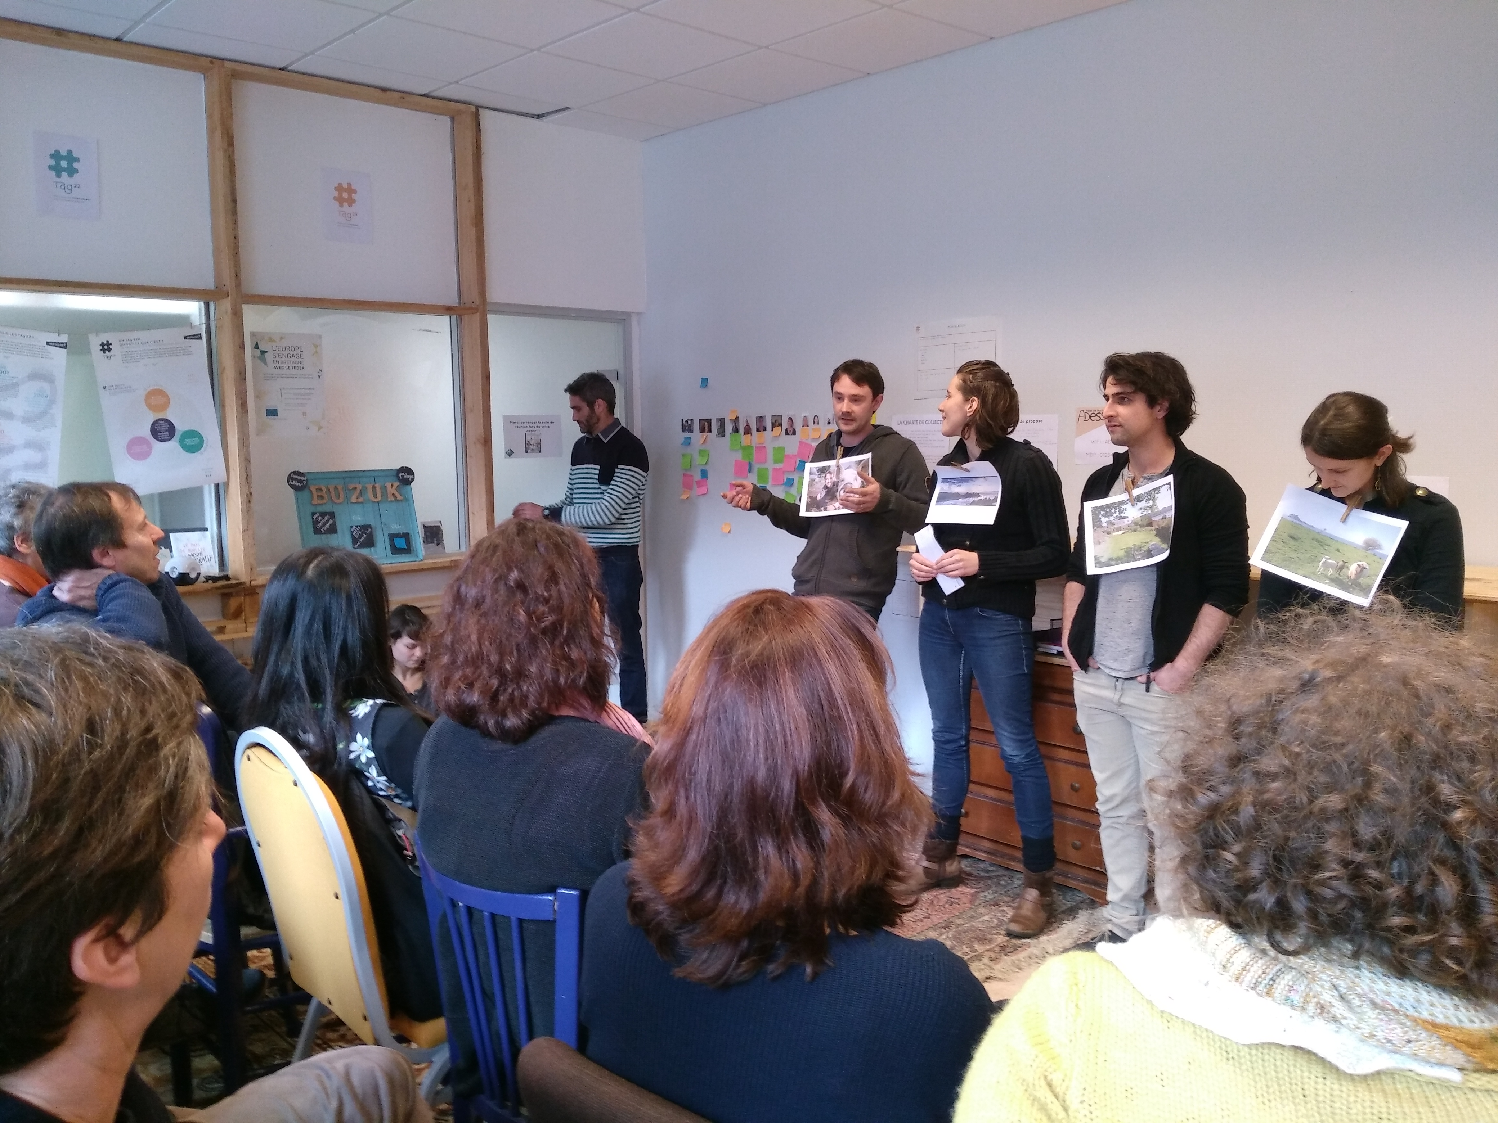
Réalisations 2018
Premières sessions d’Idéateur en février à Brest et Morlaix
Une troisième session en octobre à Morlaix
33 porteurs de projet accompagnés,
24 projets

Slide 14
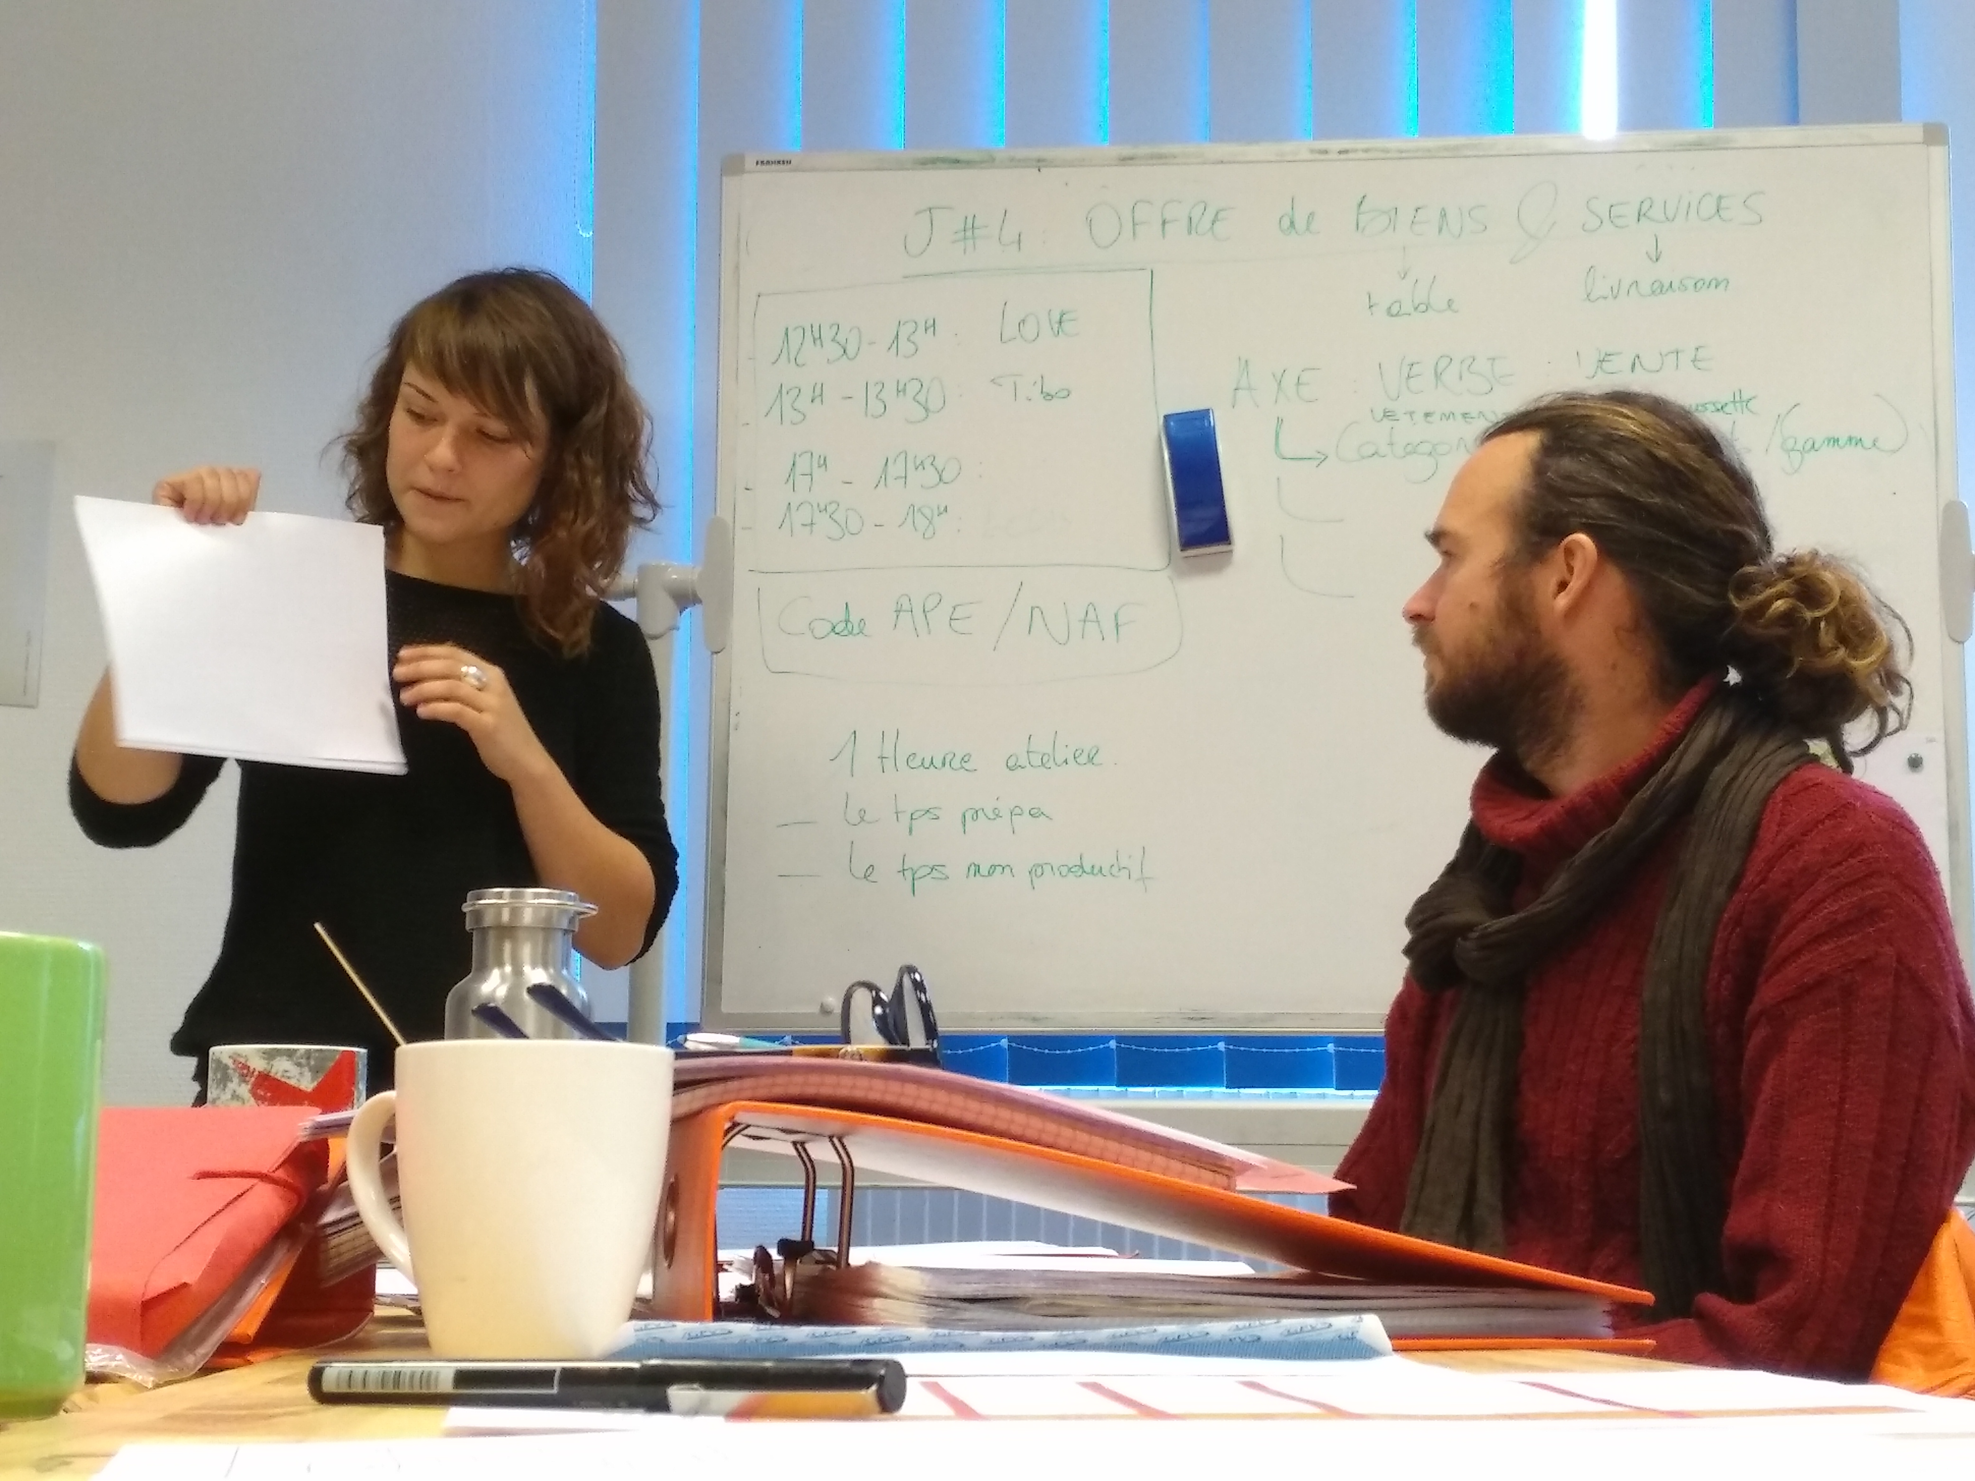
Réalisations 2018
4 ont déjà créé leur entreprise
9 sont accompagnés par le TAg29,
via l’Incubateur,
7 ont été orientés vers
des partenaires de l’accompagnement
11 en réflexion (reprise formation, en réflexion)

Slide 15
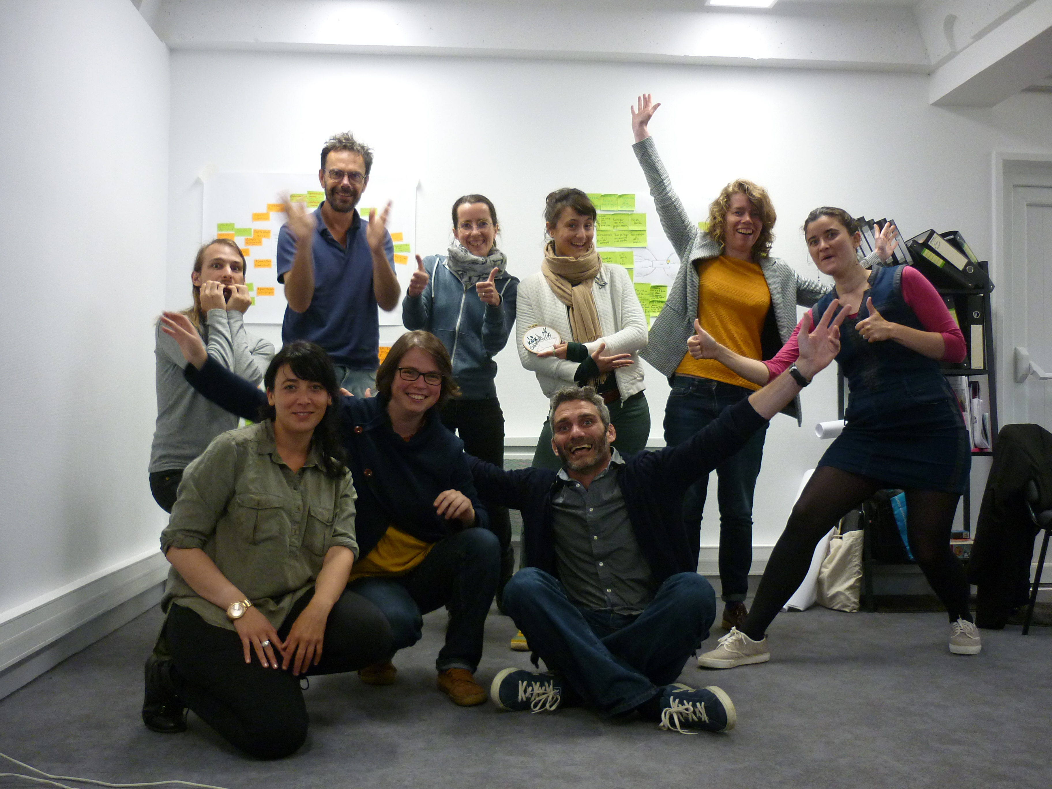
Réalisations 2019
Une session à Quimper : déploiement du TAg29
Avril-juin 2019
8 porteurs de projet
3 ont intégré l’Incubateur

Slide 16
Dans quels domaines ?
Tiers-lieux création d’une web-série
Vente de produits écologiques par Internet
épicerie en milieu rural
café-librairie
Valorisation du compostage
épicerie ambulante en circuits courts
création de vêtements vintage
Lieu autour du vélo et mobilité douce
librairie ambulante
café en milieu rural traiteur « crusine »
menuiserie solidaire développement personnel
open data parentalité

Slide 17
Incubateur

Slide 18
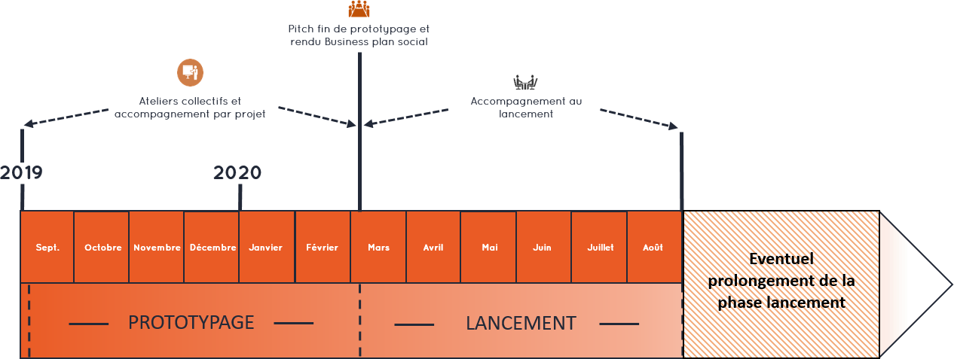

Le programme d’accompagnement 2019
L’accompagnement se déroule en 2 temps :
Le prototypage
La phase de prototypage se déroule en 3 temps :
Ateliers collectifs | Evènements écosystème | Accompagnement individuel
9 journées d’ateliers collectifs 5 séances intercollectives | Des moments de rencontres avec les autres incubés : 24h des Tag, des rencontres organisées par les Adess, et l’nsemble des rencontres organisées autour de l’entreprenariat. | Des accompagnements par projet seront planifiés avec les salariés de l’incubateur. Durant la phase de prototypage, 5 rendez-vous ont lieux, afin de lever ensemble des problématiques, réfléchir ensemble ou tout simplement pour constater votre avancement.
À l’issu de la période de prototypage, une présentation collective (pitch) réunissant les porteur·euse·s de projets, des partenaires, des dirigeant·e·s d’entreprises sera réalisé pour constater l’avancement du projet, faire émerger collectivement des pistes de développement et nouer des contacts propices à la bonne réalisation de vos projets.. Il sera également attendu à la fin du prototypage un business plan social, pour lequel nous accompagnerons dans sa rédaction durant toute cette phase.
6

Slide 19
Calendrier
formations collective
Intervention | Date | Intervenants | Lieu
Module 1 : Entreprendre en collectif | 11 septembre | Sandrine Pierre Atelier du Développement | Braspart
Module 2 Gestion de projet | 23 septembre | Pierre-Yves Calva Heliocat | Quimper
Module 3 Éthique du projet | 10 octobre | Anne Delétoile Grain de sel | Quimper
Module 4 définition offre de services et utilité sociale du projet | 14 octobre | Véronique Boyer Bras droit des dirigeants | Brest
Module 5 Connaître son territoire | 4 novembre | Marina Boucher | Quimper
Module 6 Identifier ses clients et bénéficiaires | 7 novembre | Véronique Boyer Atelier des Dirigeants | Brest
Module 7 Budget du projet | 2 décembre | Servane Le Picard France Active Bretagne | Brest
Module 8 Financement du projet | 16 décembre | Véronique Boyer Atelier des Dirigeants | Brest
Module 9 Stratégies marketing et communication | 10 janvier | Anne Delétoile Grain de sel | Quimper
Module 10 Les statuts juridiques de l’ESS | 20 janvier | En cours de séléction | Quimper
Séances collectives Inter Ateliers
Intervention | Date | Lieu
SCI 1 : Créer son association | 28 octobre | Brest
SCI 2 : Planifier son projet | 19 novembre | Brest
SCI 3 : Mesurer son impact | 3 février | Brest
SCI 4 : Préparation au pitch | 2 mars | Brest
7

Slide 20
Rendez-vous individuels
RV 1 : Diagnostic des besoins | 12/09 au 10/10 | Brest ou Quimper
RV 2 : Rendez-vous de suivi | 14/10 au 04/11 | Brest ou Quimper
RV 3 : Point sur avancement dossier | 07/11 au 02/12 | Brest ou Quimper
RV 4 : Rendez-vous de suivi | 10/01 au 14/02 | Brest ou Quimper
RV 5 : Rendez-vous cloture | 12/03 au 12/04 | Brest ou Quimper
Rendez-vous TAg
24h des Tag 20-21 novembre Rennes
Comité d’Appui fin de prototypage 12 mars 2020 Brest
Dans le cad
La phase de lancement
Durant cette phase, nous retrouverons les 3 composantes de la vie de l’incubateur
Ateliers collectifs | Communauté d’entrepreuneur.euse.s | Accompagnement par projet
Le contenu est co-construit à l’issu du prototypage pour venir palier aux besoins des entrepreneurs | Nos veilleront à toujours faire vivre cette communauté, véritable bulle d’air quand on est pris par le quotidien du projet ! | Des accompagnements par projet seront planifiés avec les salariés de l’incubateur.
Dans le cadre de la phase de lancement, il sera demandé au porteur de projet de :
- constituer un groupe de partenaires
- trouver un parrain
- passer 10 jours en immersion dans une entreprise
Plusieurs séances collectives de codéveloppement entre les structures sont prévues dans les 6 mois de lancement de l'entreprise.

Slide 21


Réalisations
13 projets accompagnés
8 structures crées
7 emplois avec objectif de développement pour 6 structures

Slide 22








Réalisations
2016 2017 2018

Slide 23
Projets 2019

Slide 24


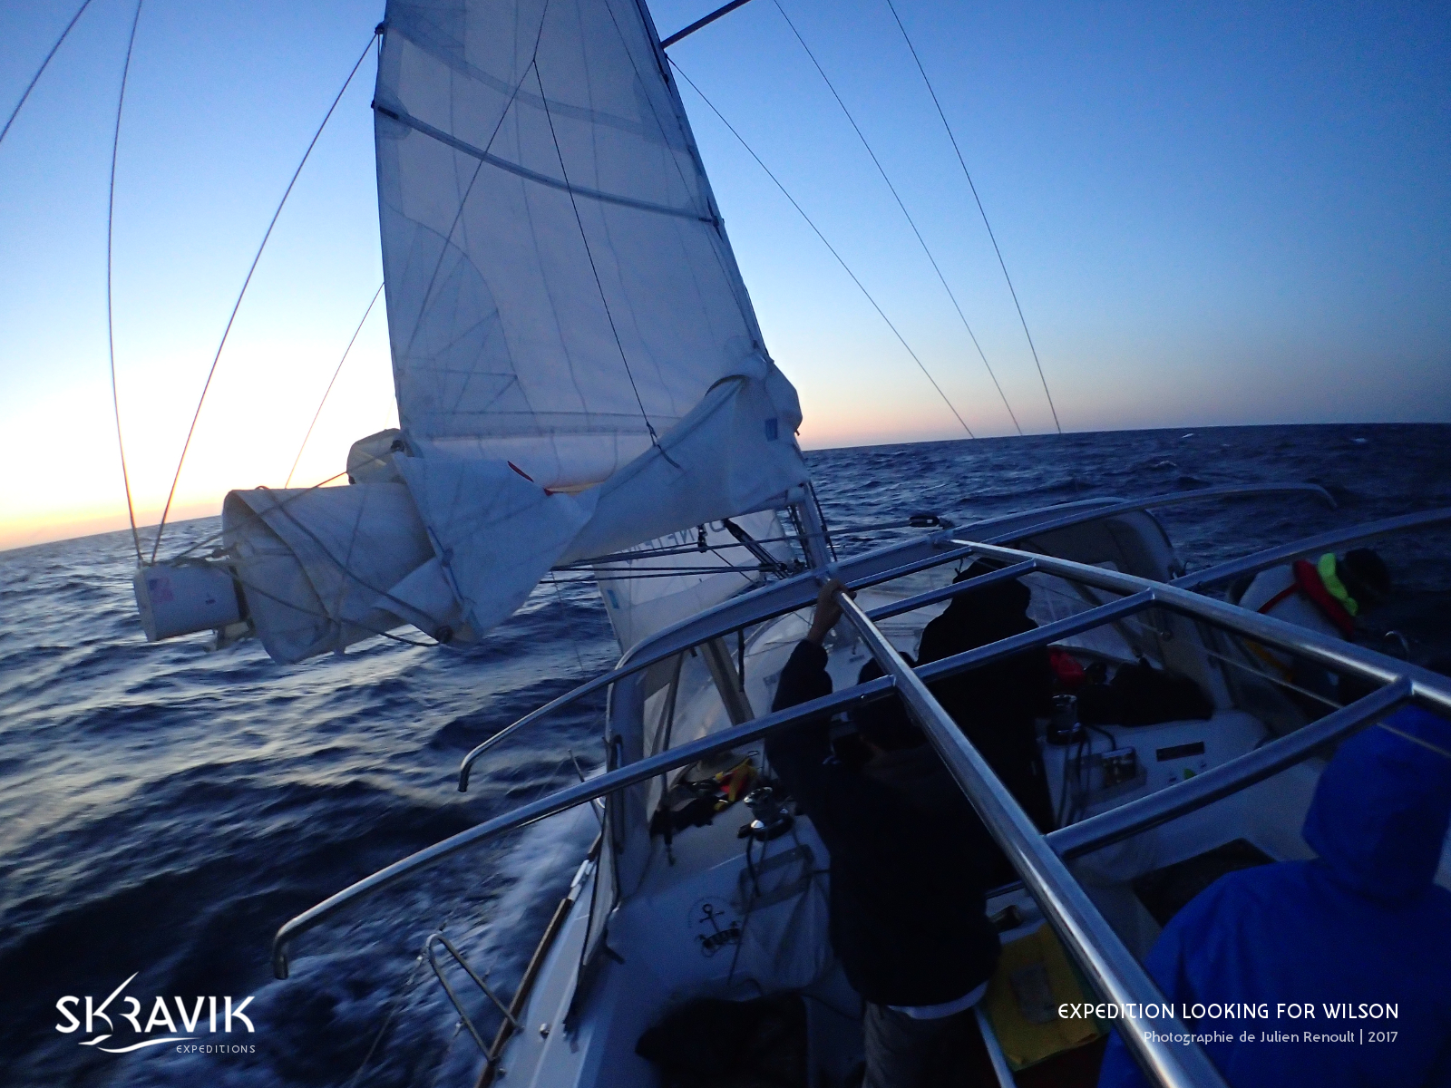







Structure Initiatrice :
Association SKRAVIK
Skravik.association@gmail.com
0683242195 (Tangi)
Fb : @skravikassociation
61 rue du Cléguer
Plougastel-Daoulas, 29470
Résumé du projet :
L’armement océanographique Skravik c’est d’abord; des voiliers de travail modulables pour l’étude et l’observation du milieu marin. C’est aussi, une structure à forte valeur sociale et environnementale. C’est enfin, un projet de sensibilisation, pour un éveil du grand public aux problématiques d’un monde en transition.
Armement Océanographique Skravik
Pour des navires silencieux à l’écoutent de l’environnement marin
Notes:
<numéro>

Slide 25
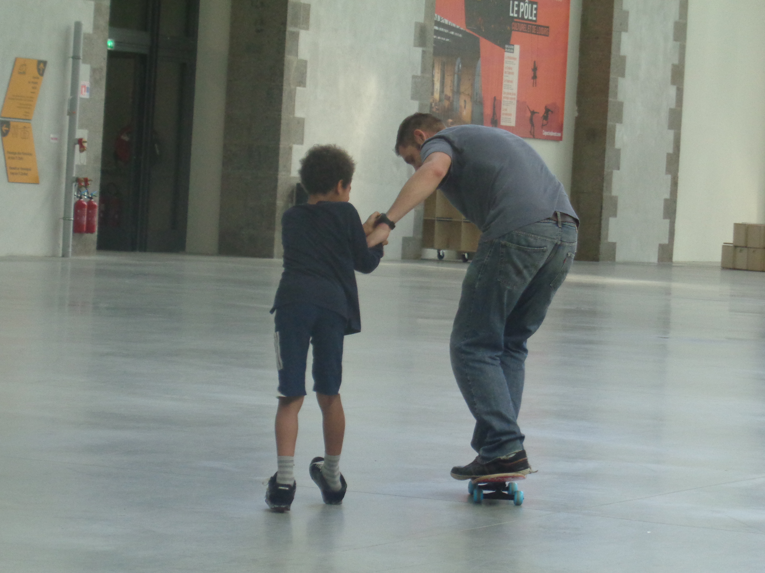
Structure initiatrice
Association
Ecole démocratique du pays de Brest
contact@ecoledemocratiquebrest.org
06 77 62 88 66 (Aurélie)
06 44 95 44 62 (Vega)
7 général Gouraud
29200 Brest
www.ecoledemocratiquebrest.org
Un lieu de vie qui préserve l’intégrité physique et morale des personnes de 3 à 19 ans en tenant compte des aptitudes naturelles aux apprentissages dans un climat propice aux échanges d’idées, de savoir-faire et de savoir-être.
Vivre la démocratie et l’autogestion au quotidien !
Ecole démocratique du pays de Brest
Une école libérée des programmes, emplois du temps et classes d’âge !

Slide 26
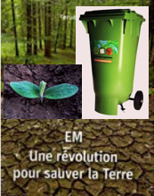

Originia
Structure Initiatrice :
Contact : Miao JIN
Site internet :
Adresse : Brest
Résumé du projet :
OM (matières organiques) fermentées dans Bokashi, composteur de cuisine avec la technologie japonaise EM (micro-organismes efficaces). Une lien fort entre zéro déchet organique urbain prometteur et milieux agricoles ruraux en souffrance
Originia Santé. EM dans OM, Bokashi sauve déserts
Notes:
<numéro>

Slide 27


Structure Initiatrice :
Contact : catherine trebaol
Site internet :www.passerelles-urbaines.fr
Adresse :1 rue Louis Pidoux 29200 BREST
Résumé du projet :
une agence immobilière finistérienne proposant :
pour des locataires jeunes et séniors d’une part des logements individuels et d’autre part, un accompagnement par la médiation au vivre ensemble dans des espaces aménagés dans chaque résidence et
pour les propriétaires, une assistance à la requalification de leur bien et sa gestion.
« Chez Soi c’est Nous »
Une nouvelle façon d’habiter seul et d’apprendre à vivre ensemble entre jeunes et seniors

Slide 28

Youenn ROUMÉAS-NOËL
Youenn.rn@gmail.com
06 73 15 22 66
Facebook :
Création d'un lieu entre co-working et culture
Création d’un lieu permettant la rencontre et le vivre ensemble en proposant des espaces de travail partagés (coworking) et conviviaux, des services aux professionnels et porteurs de projets, ainsi que des espaces culturels permettant la rencontre et l’échange informel.
CRÉATION D’UN LIEU ENTRE COWORKING ET CULTURE
Ober Traou Gant Tud!
Faire des trucs avec des gens!
Notes:
<numéro>

Slide 29

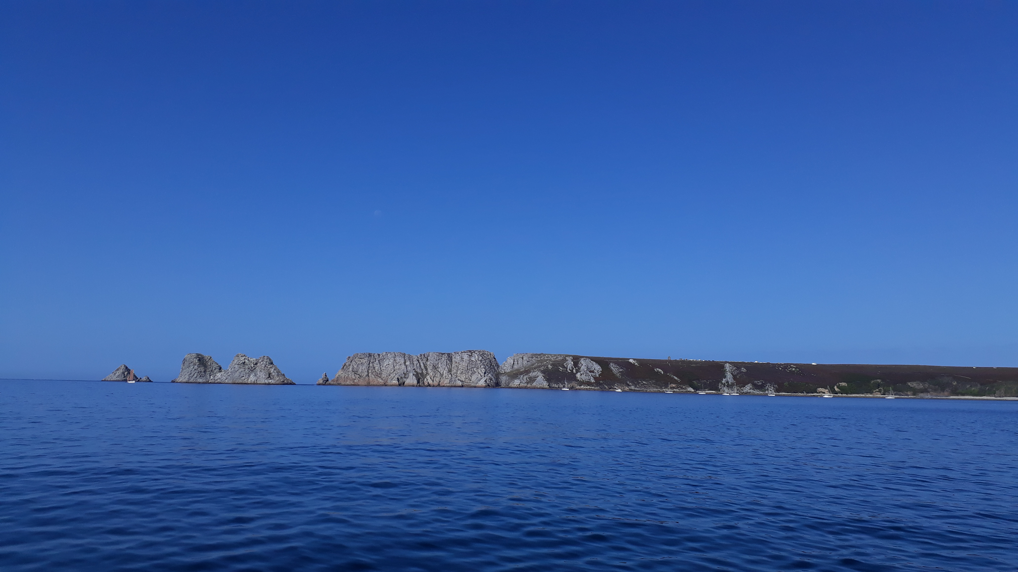
La soupape
Structure Initiatrice :
Association La soupape
Contact : association.lasoupape@lilo.org
Keric Bian
29560 ARGOL
-Un lieu d’accueil et de vie convivial, intergénérationnel, ouvert à tous
-Un accompagnement relais par des professionnels
-Une solution de répit à la carte pour vous ou un proche
-Un hébergement de tourisme solidaire et adapté
Une équipe de professionnels qualifiés vous accueille et vous accompagne en presqu’île de Crozon
un pied à terre pour une bulle d’air...

Slide 30

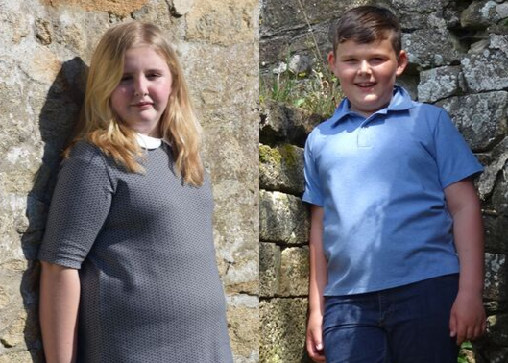
Structure Initiatrice :
Créations Zélie & Co
Contact :
Emmanuelle CARRIOT
Site internet :
www.come-et-zelie.fr
Ligne de vêtements grande taille, pour les enfants et adolescents
en surpoids.
Cette collection est conçue pour les jeunes qui ne peuvent s’habiller dans les marques traditionnelles du fait de leur morphologie ronde.
La mode grande taille pour les 10/16 ans

Slide 31
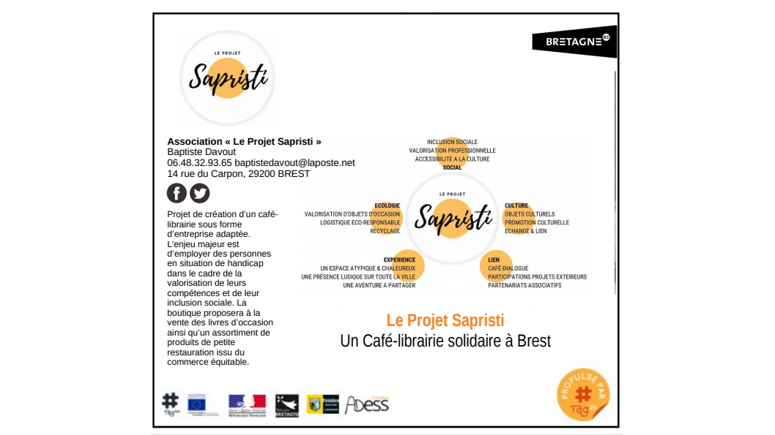

Slide 32
Bilan humain
Un parcours d'accompagnement efficace et suivi avec assiduité
L'effet promotion représente une réelle plus-value à développer
Un suivi individuel voire du coaching indispensable
L'enveloppe expertise : un vrai plus pour les projets innovants/complexes
Nécessité d'un parcours d'émergence

Slide 33
Bilan humain
66% de femmes porteuses de projet
56% des porteurs de projet sans emploi (tous inscrits à Pôle emploi)
=>Problématique sociale des porteurs récurrente et non résolue

Slide 34
Révélateur

Slide 35

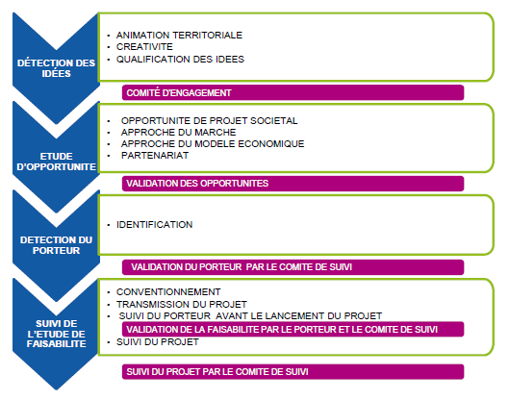
Le Révélateur

Slide 36

Mise à l’écoute du territoire
→ recherche documentaire, enquêtes auprès de la population
Animation du territoire
→ outils d’animation participative
Objectif : cerner le besoin réel
imaginer des solutions économiques viables

Slide 37
La constitution d’un comité de suivi
Composé d’acteurs directement concernés par le sujet
Rôle : suivi et validation des étapes de l’étude.
mais aussi : apport d’informations, mises en relation, expertise, lobbying ?
Régularité : 1 réunion tous les 1 ou 2 mois MAIS acteurs sollicités par ailleurs pour l’étude.

Slide 38

analyser la thématique selon trois approches :
Approche de marché : confirmer l’existence d’un besoin et d’une demande suffisants pour valider l’opportunité de l’idée
Approche économique : vérifier le viabilité économique de l’idée sur le long terme
Etude du besoin social : qualifier le besoin et avoir une vision du potentiel impact social de l’activité économique en étude.

Slide 39









Différentes étapes d’étude :
Diagnostic du territoire et de ses acteurs
Analyse du besoin et de la finalité sociale
Analyse de l’existant
Benchmarking – études de cas de projets similaires ailleurs
Ancrage territorial du projet
Réglementation concernée
L’offre de services / Modèle économique
Scénarios économiques
Profil du porteur de projet et conditions de portage

Slide 40


Méthode employée
Mix de différents types d’actions
recherche documentaire
entretiens bilatéraux
entretiens collectifs
démarches participatives
visites sur sites, visites créatives
… et faire marcher ses neurones !

Slide 41

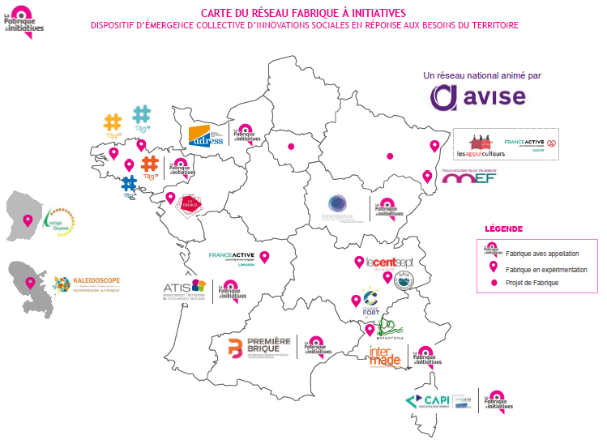

Slide 42
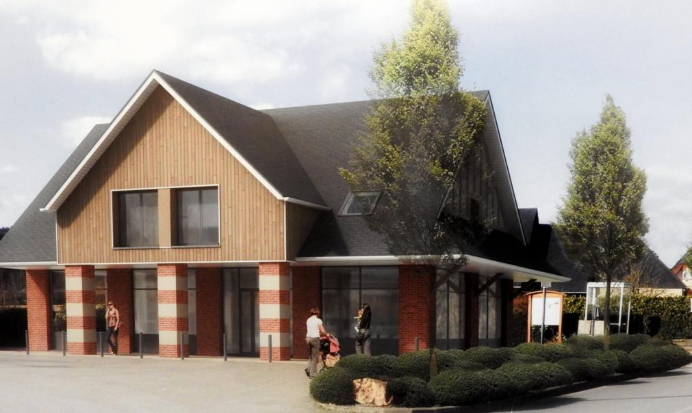

Quelques exemples…
… dans le réseau
Création d’une conciergerie
À Saint-Pierre de Manneville
(800 habitants)
Création d’une plate-forme
de produits bio-locaux
MIN de Bordeaux

Slide 43
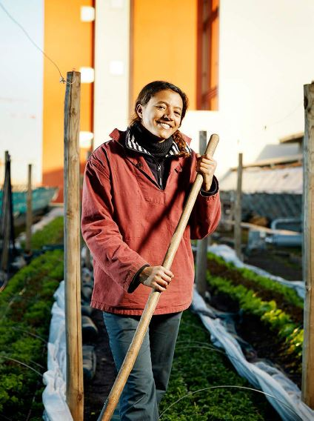



Quelques exemples…
… dans le réseau
Culticime – Agriculture
Urbaine en insertion
Conciergerie solidaire de quartier
Menuiserie solidaire à partir
de matériaux recyclés

Slide 44



Quelques exemples…
… dans le réseau
Groupements d’achats en circuits courts sur les quartiers
Espace de coworking culinaire -
Incubateur culinaire
Réseau de cantines de quartier solidaires

Slide 45
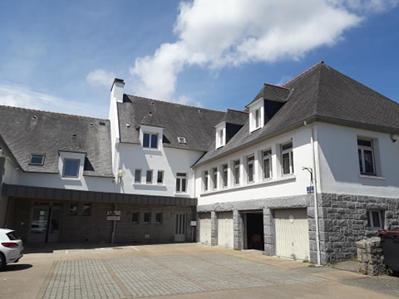
Plougonven – étude de faisabilité d’un espace de coworking
Etude et réalisation d’une convention et d’un règlement intérieur
Etude et fixation des tarifs
Conseils sur aménagement intérieur
Journée Portes Ouvertes sur le thème
« coworking en milieu rural »
Réalisation d’un flyer – page facebook
→ Période test de juillet à janvier
3 coworkeuses ont déjà rejoint le lieu
Par chez nous...

Slide 46
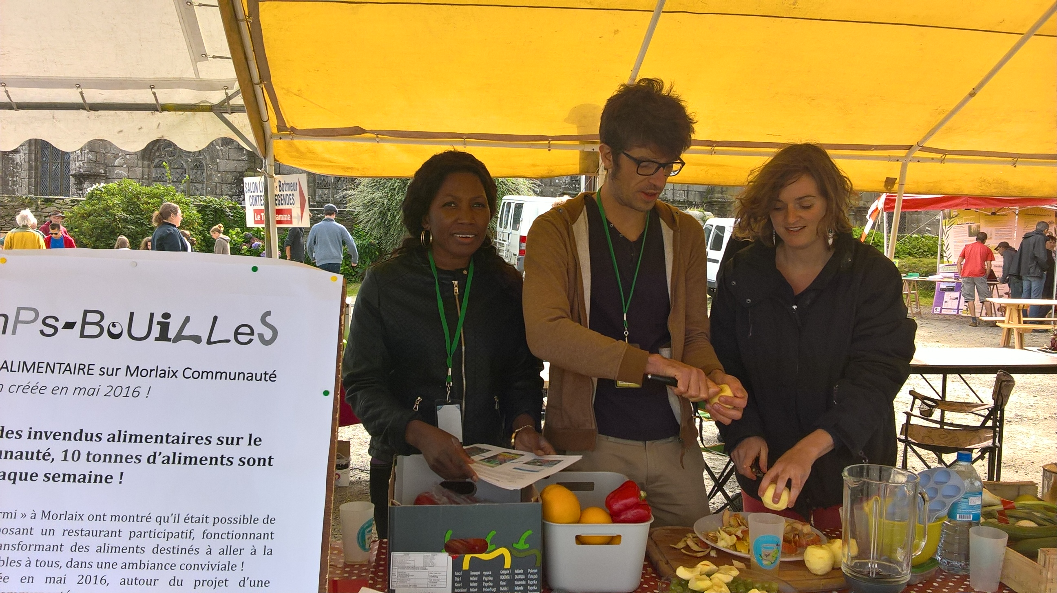
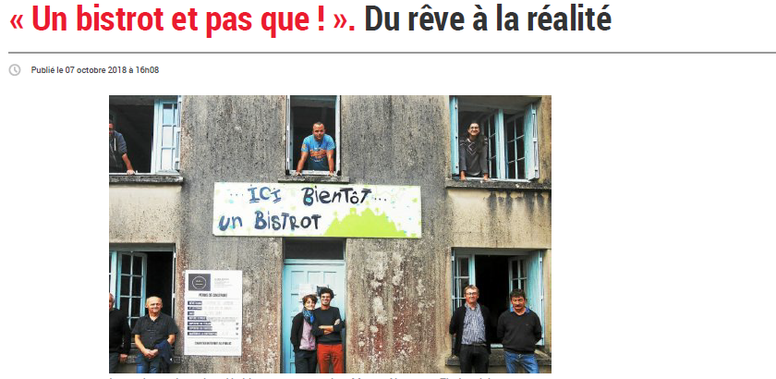
Etude d’opportunité d’une ressourcerie
alimentaire sur le Pays de Morlaix
Accompagnement
à la création
d’un bar-épicerie
à Locmelar
Par chez nous...

Slide 47
Pour résumer, la plus-value du Révélateur :
Une approche globale du territoire
pour une vision plus partagée
entre ses acteurs
Réflexion sur une hybridation
des modèles :
Entre projets associatifs
et projets professionnels
La co-construction
et l’appropriation collective
de l’idée et du projet

Slide 48
Un préalable pour les projets d’innovation sociale :
Les finalités du projet ou le « projet politique »
Documentaire : « Ensemble on va plus loin »
→ Visionnage de 0:00 à 4:52
→ Quelles sont les finalités du projet du Champ Commun ?
Les objectifs principaux poursuivis ?

Slide 49

Merci de votre attention
Gwendal EVENOU
Responsable émergence
TAg29
emergence@tag29.bzh
09 87 33 85 50

Slide 50


déclencheur
collaboratif
territoire
professionnalisme
communauté
innovation
continuum
dynamisme
proximité
entrepreneuriat
autonomisation
laboratoire
accompagnateur

